Slide 1
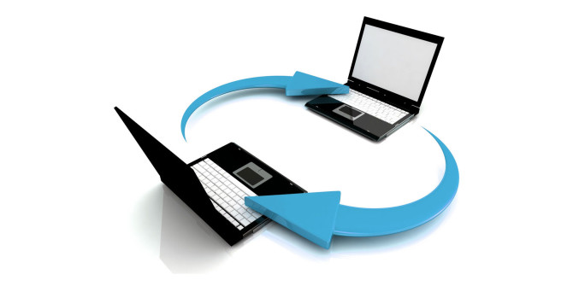
TC 2006B Interconexión de dispositivos
Protocolos del modelo OSI
ITESM Campus Querétaro

Slide 2
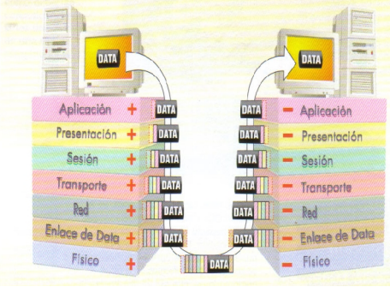
Agenda de esta sesión
Elementos de un protocolo.
Unidades de datos de protocolo.
Segmentación, encapsulación y des-encapsulación.
Protocolos modelo OSI

Slide 3
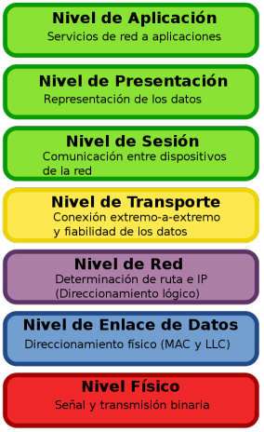
El Modelo OSI
Es un marco de referencia de estándares definido en siete capas. Cada uno de los niveles, define un conjunto de reglas y funciones para facilitar la comunicación.

Slide 4
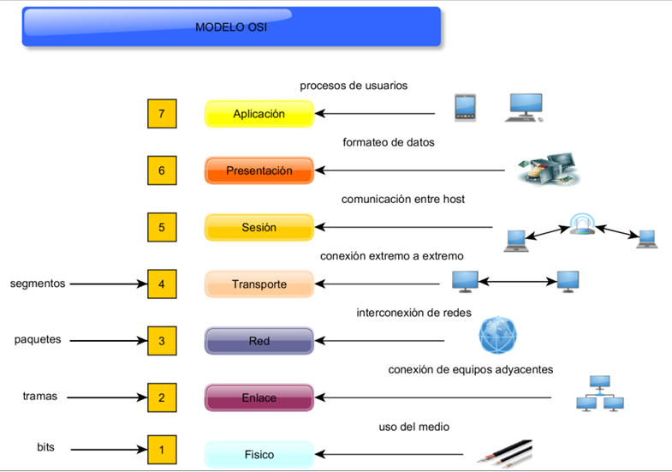
El Modelo OSI
El Modelo OSI

Slide 5
Protocolos
Conjunto de reglas bien definidas que definen como interactúan las entidades de comunicación y gobiernan el intercambio de datos. Cada capa tiene reglas diferentes.
Elementos de un protocolo:
Sintaxis :
Establece el formato o estructura de los datos que se intercambian.
Semántica :
Incluye información de control para la coordinación y manejo de errores
Temporización:
Incluye la rapidez y la secuenciación.

Slide 6
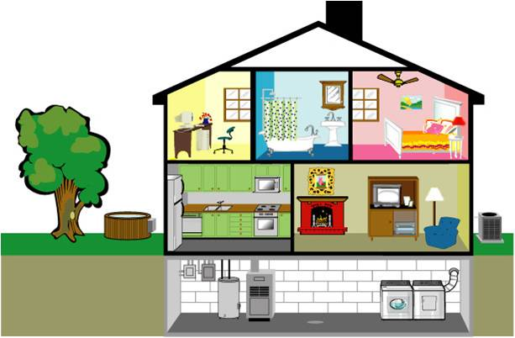
Elementos de un protocolo
Casa
Sintaxis: Estructura de los datos que se intercambian.
Elementos de una casa:
Cochera
Cuartos
Jardín
Baño
Cocina
Sala
Comedor
Cuarto de niñas
Cuarto de niños
Cuarto de servicios
Cuarto de estudio
Baño de niños
Semántica: Interpretación individual o significado de cada uno de los datos

Slide 7
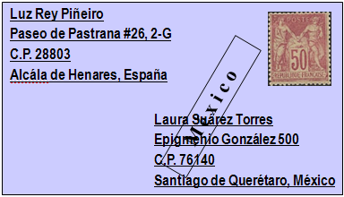
Elementos de un protocolo
Servicio Postal
Sintaxis: Estructura de los datos
Elementos básicos para escribir una carta:
Contenido de la carta (Información a transmitir)
Datos de la persona que envía
Datos de la persona que recibe.
Postal
Semántica: Información de control que define el significado de los datos (Overhead)
Todo lo que está extra al contenido de la carta es el Overhead.

Slide 8
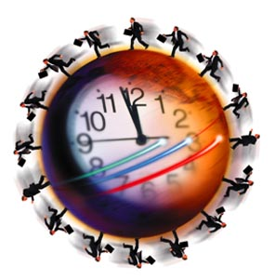
Elementos de un protocolo
Temporización: Rapidez y secuenciación
En función de tiempos.
Quién inicia y quién termina la comunicación.
Cuando haces una llamada telefónica, si una persona no entiende lo que se le dice, le pide a la otra persona que se lo repita.

Slide 9
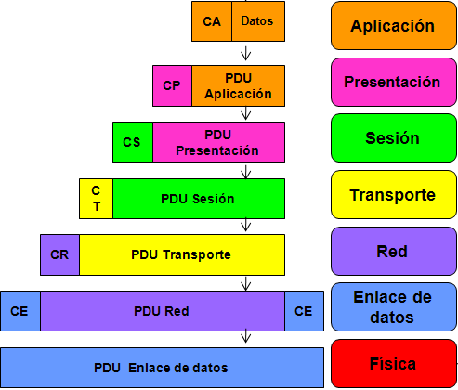
Elementos de un protocolo
Modelo OSI
Semántica: Overhead. Información de control que define el significado de cada uno de los datos.
Cada capa agrega sus propios significados (encabezados).
Los datos en cada capa no se modifican sino
que se van agregando.
La información en la red jamás va
desnuda, siempre lleva overhead.
CA – Encabezado capa aplicación
CP – Encabezado capa presentación
CS – Encabezado capa sesión
CT – Encabezado capa transporte
CR – Encabezado capa red
CE – Encabezado capa enlace de datos

Slide 10
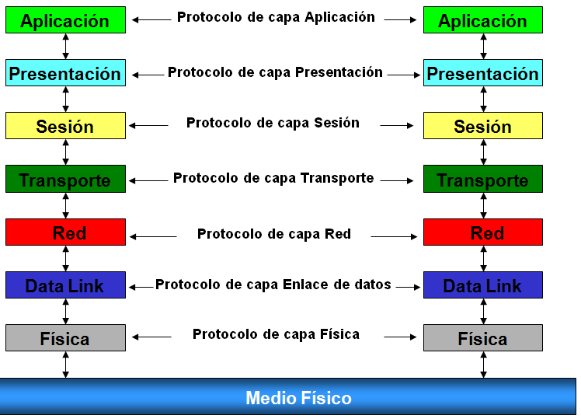
Protocolos en diferentes capas
Comunicaciones Peer-to-peer (Igual a igual)
La capa n de una máquina mantiene una conversación con la capa n de otra máquina. Las reglas y convenciones utilizadas en esta conversación se conocen como protocolos de capa

Slide 11
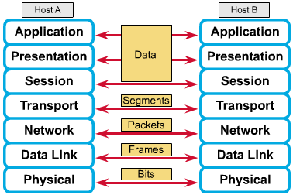
Unidades de datos de protocolo
Comunicaciones Peer-to-peer (Igual a igual)
Cada capa (origen) se comunica con su correspondiente capa (destino) usando su propia unidad de datos de protocolo (protocol data unit -PDU)

Slide 12
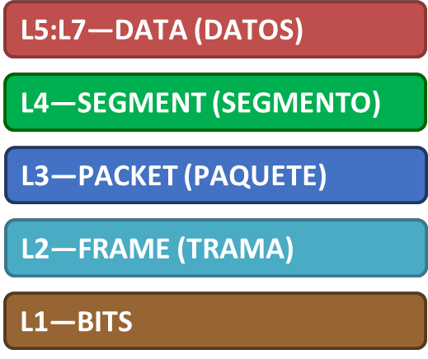
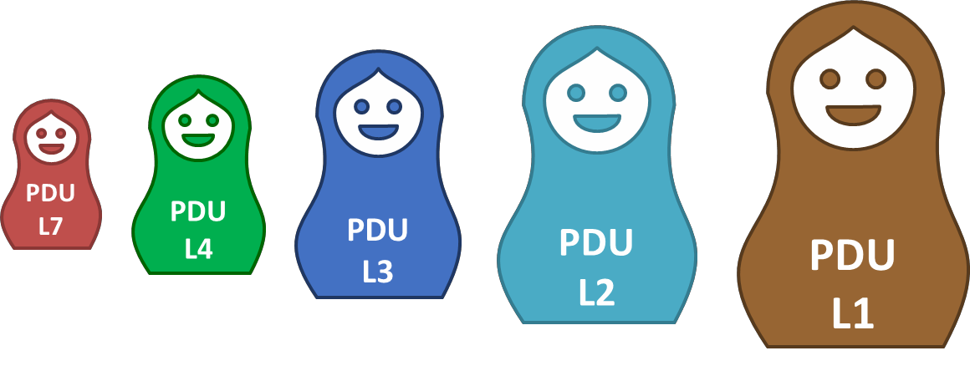
Unidades de datos de protocolo
Cada capa agrega información de control a los datos para comunicarse con su
contraparte remota.
Se le llama Packet Data Unit – PDU.

Slide 13

Información de control
Entre otras cosas, identifican al origen y destino de cada PDU.
L4 – Números de Puertos: Conversaciones entre aplicaciones o procesos.
L3 – Direcciones lógicas (IP address): Redes y dispositivos.
L2 – Direcciones físicas (MAC address): Dispositivos dentro de una red.

Slide 14

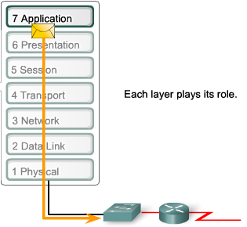
El Modelo OSI
Comunicaciones Peer-to-peer (Igual a igual)
En realidad, los datos no se transfieren directamente desde la capa n de una máquina a la capa n de la otra máquina, sino que cada capa pasa los datos y la información de control a la capa inmediatamente inferior, hasta que se alcanza la capa más baja.
En la capa 1, se encuentra el medio físico a través del cual ocurre la comunicación real.

Slide 15
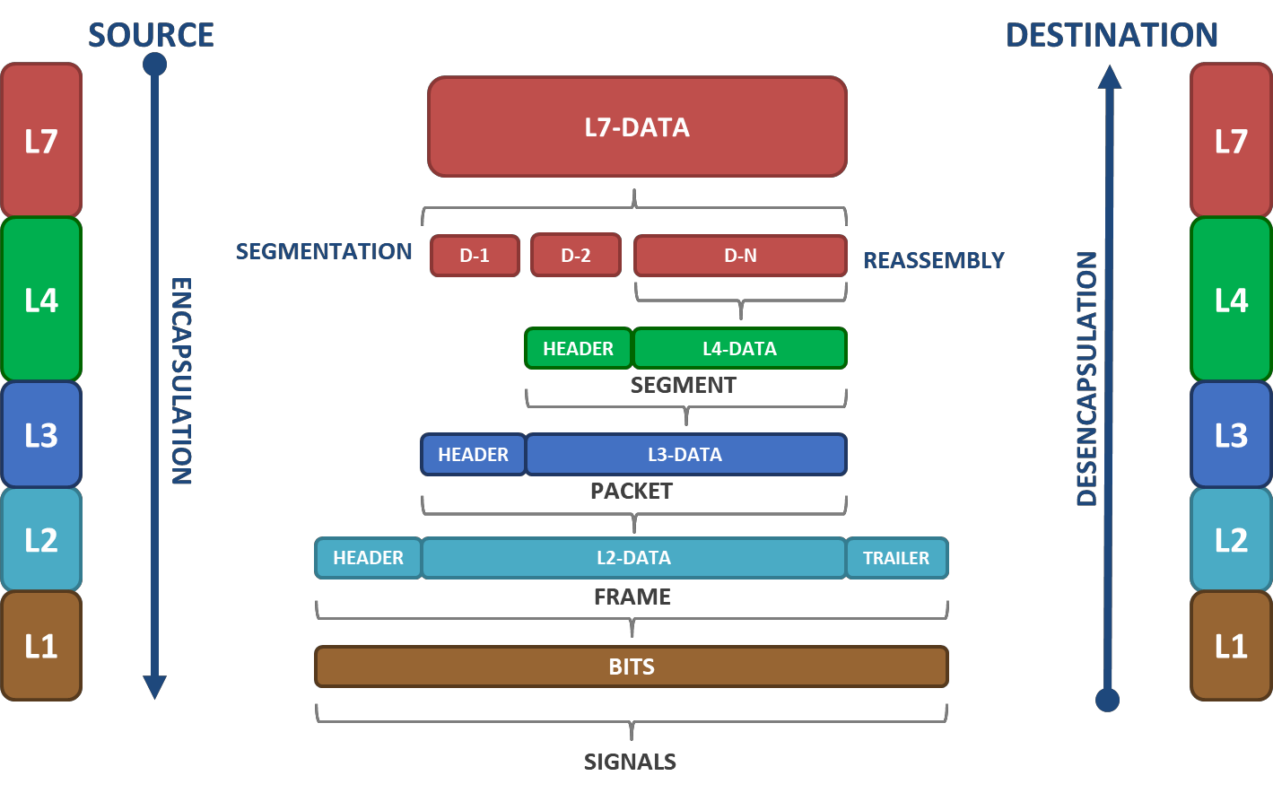
Segmentación y encapsulamiento

Slide 16
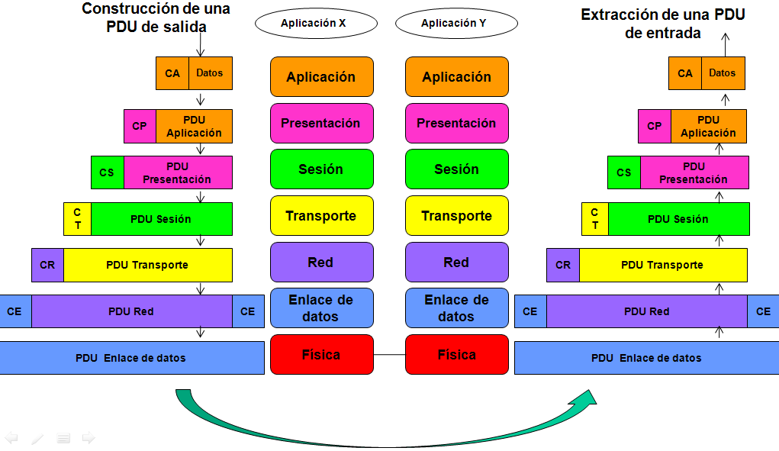
El Modelo OSI
PDU (Unidad de datos de protocolo)
El intercambio de información entre dos capas OSI consiste en que cada capa en el sistema fuente le agrega información de control a los datos, y cada capa en el sistema de destino analiza y remueve la información de control de los datos.
Si un host A desea enviar datos al host B, en primer término los datos deben empaquetarse a través de un proceso denominado encapsulamiento, es decir, a medida que los datos se desplazan a través de las capas del modelo OSI, reciben encabezados, información final y otros tipos de información.

Slide 17

Encapsulación de datos
¿Si deseamos transportar copas de vidrio fino a Europa?
Encapsulación:
Las copas se envuelven en papel periódico
Cuando llegan a UPS, se meten en una caja que lleva hule espuma.
Se etiqueta la caja con información fuente y destino.
Se mete en otro embalaje
Todo lo frágil se va a un contenedor especial que se
transporta a Europa.
Des-encapsulación:
Se ejecuta la función inversa.
Overhead:
Se detectan errores conforme las capas van avanzando

Slide 18
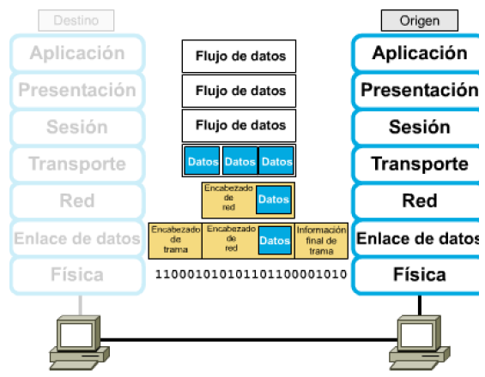
Encapsulamiento

Slide 19
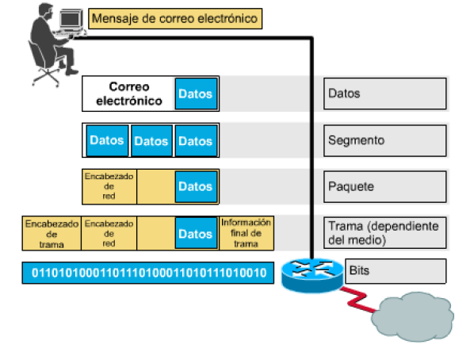
Ejemplo de encapsulamiento

Slide 20
El Modelo OSI
Transmisión de los datos
Cuando la aplicación X tiene un mensaje para enviar a la aplicación Y
Transfiere estos datos a la capa de aplicación.
A los datos se les añade un encabezado que contiene información necesaria para el protocolo de la capa 7 (encapsulado).
Seguidamente, los datos originales más la cabecera se pasan como una unidad a la capa 6. La entidad de presentación le añade su propia cabecera (un segundo encapsulado).
Este proceso continúa hacia abajo hasta llegar a la capa 2, que normalmente añade una cabecera y una cola. La unidad de datos de la capa 2, llamada trama (frame), se pasa al medio de transmisión mediante la capa física.
En el destino, al recibir la trama, ocurre el proceso inverso. Conforme los datos ascienden, cada capa elimina la cabecera más externa, actúa sobre la información de protocolo contenida en ella y pasa el resto de la información hacia la capa inmediatamente superior.

Slide 21
El Modelo OSI
Construcción de una PDU de salida
Extracción de una PDU de entrada
Aplicación X
Aplicación Y
CA
Datos
Aplicación
Aplicación
CA
Datos
CP
PDU Aplicación
Presentación
Presentación
CP
PDU Aplicación
CS
PDU Presentación
Sesión
Sesión
CS
PDU Presentación
CT
PDU Sesión
Transporte
Transporte
CT
PDU Sesión
CR
PDU Transporte
Red
Red
CR
PDU Transporte
CE
PDU Red
CE
Enlace de datos
Enlace de datos
CE
PDU Red
CE
PDU Enlace de datos
Física
Física
PDU Enlace de datos

Slide 22
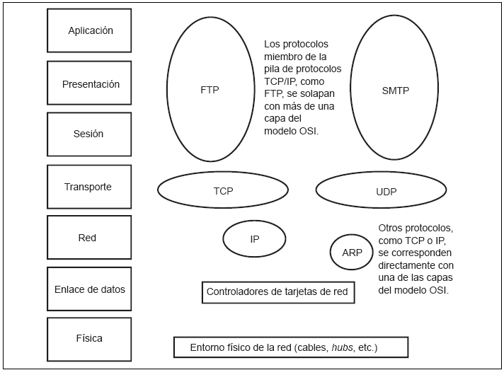
Protocolos Modelo OSI

Slide 23
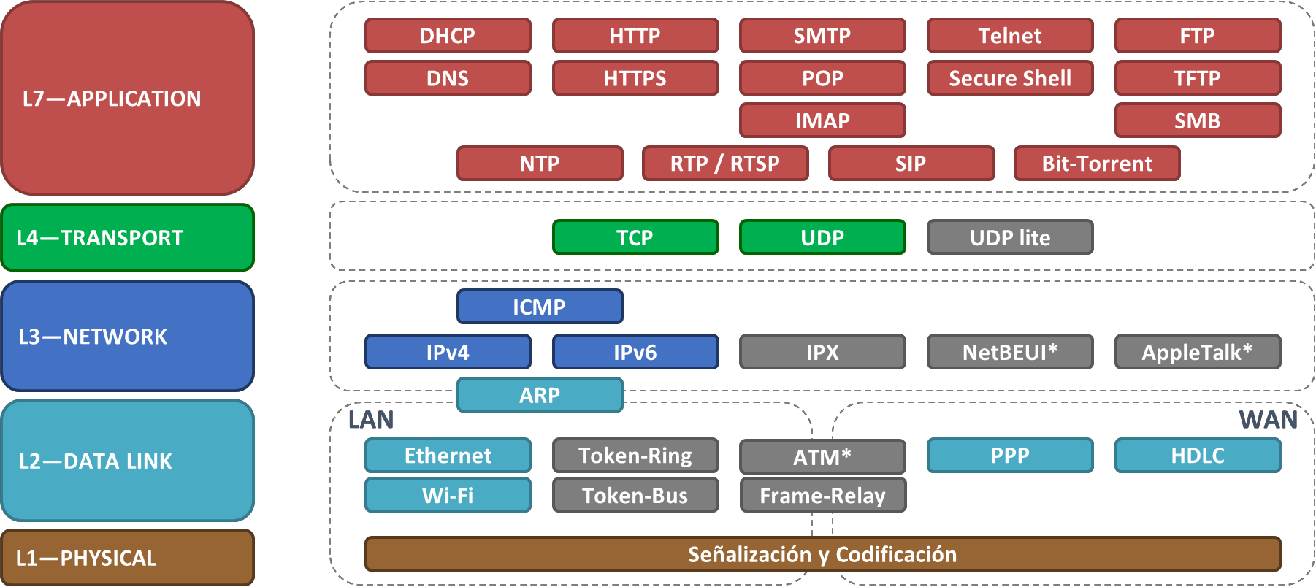
Protocolos por capa

Slide 24
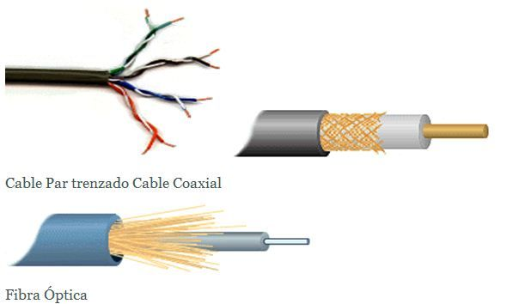
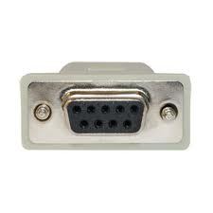
Protocolos Modelo OSI
Capa física
Algunos ejemplos de estándares de esta capa son:
Cable coaxial
Par trenzado
Fibra óptica
Microondas
RS-232 (Puerto serial)

Slide 25
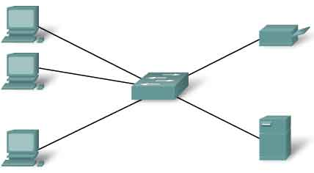
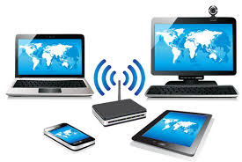
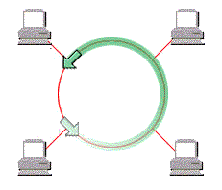
Protocolos Modelo OSI
Capa de enlace de datos
Algunos ejemplos de estándares de esta capa son:
Ethernet (802.3)
Token ring (802.5)
Wireless (802.11)

Slide 26
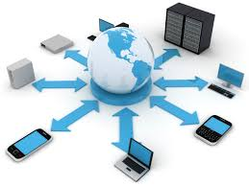
Protocolos Modelo OSI
Capa de red
IP (IPv4 e IPv6) Encargado de dirigir y encaminar los paquetes a través de una red.
ICMP (Internet Control Message Protocol) Protocolo de mensajes de control de Internet: Ping y tracert
ARP Protocolo responsable de encontrar la dirección de hardware (Ethernet MAC) que corresponde a una determinada dirección IP.

Slide 27
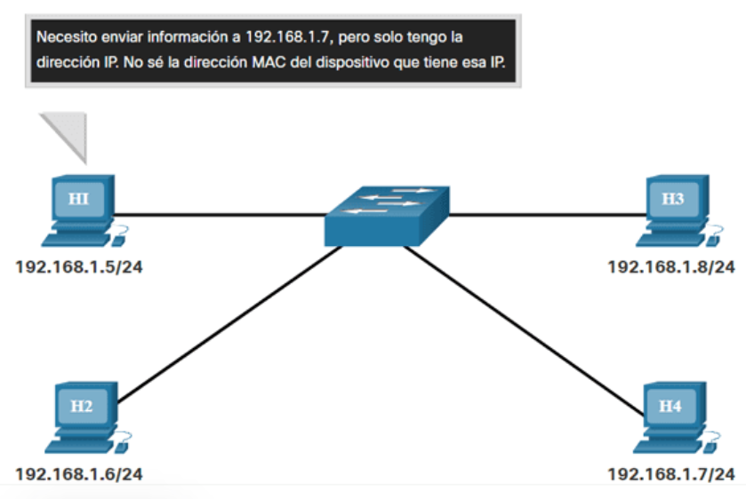
ARP (Address Resolution Protocol)
Notes:
1.1 – Configuración inicial del router
1.1.2 – Conectar dispositivos
1.1.2.2 – Gateways predeterminados

Slide 28
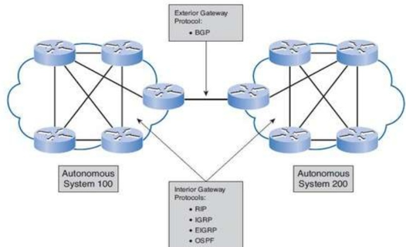
Protocolos Modelo OSI
Capa de red
Protocolos de enrutamiento interior:
Se encargan de distribuir información de enrutamiento (topología, condiciones de tráfico, retardo de redes interconectadas) entre los dispositivos de un mismo sistema.
RIP (RIP V1 y RIP V2)
IGRP (Propietario CISCO)
EIGRP
OSPF
Protocolos de enrutamiento exterior:
Se encargan de distribuir información de enrutamiento entre diferentes sistemas. Utilizados entre Proveedores de Servicio de Internet (ISP)
BGP
Notes:
RIP calcula la métrica o ruta más corta posible hasta el destino a partir del número de "saltos"
IGRP utiliza una métrica compuesta para determinar la mejor ruta basándose en el ancho de banda, el retardo, la confiabilidad y la carga del enlace.

Slide 29
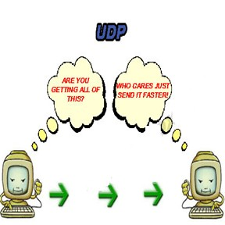
Protocolos Modelo OSI
Capa de transporte
Se han especificado dos protocolos para la capa de transporte: TCP y UDP
TCP (Protocolo de Control de Transmisión/Transmission Control Protocol)
Servicio orientado a conexión
No, más lento para que pueda guardar con precisión!
¿Estás recibiendo todo esto?
Exploradores web
Correo electrónico
Transferencia de archivos

Slide 30
Protocolos Modelo OSI
Capa de transporte
UDP (Protocolo de Datagrama de Usuario/User Datagram Protocol)
Servicio no orientado a conexión, sin confirmación
Streaming video (distribución digital de contenido multimedia)
Voz sobre ip
Sistema de nombres de dominio
Juegos en línea
A quién le importa envíalo más rápido!
¿Estás recibiendo todo esto?
Notes:
Streaming video (distribución digital de contenido multimedia a través de una red de computadoras, de manera que el usuario utiliza el producto a la vez que se descarga. La palabra retransmisión se refiere a una corriente continua que fluye sin interrupción, y habitualmente a la difusión de audio o vídeo)

Slide 31
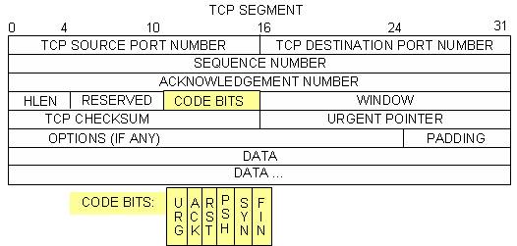
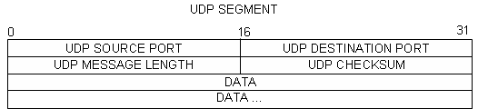
Protocolos Modelo OSI

Slide 32
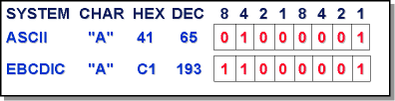



Protocolos Modelo OSI
Opera como traductor entre estos dos tipos de códigos
Capa de presentación
Estándares para dar formato al texto:
EBCDIC
ASCII
Estándares de imágenes gráficas:
GIF
JPEG
PNG
Estándares de video:
MPEG
QuickTime

Slide 33
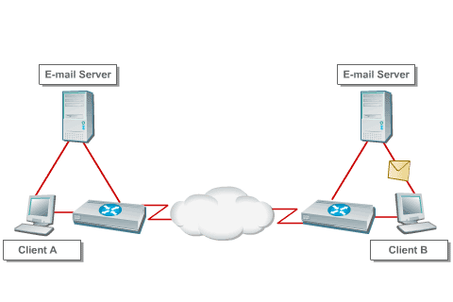
Protocolos Modelo OSI
Capa de sesión
ASP (AppleTalk Protocolo de Sesión)
NFS (Network File Services)
X Window System y Terminal X
RPC (Remote Procedure Call)
SCP (protocolo de comunicaciones serie)
SQL (Structured Query Language)
ZIP (Zona AppleTalk Protocolo de información)
Capa de aplicación
HTTP posibilita la descarga de páginas Web.
FTP permite la transferencia de archivos.
SMTP para la transferencia de correo.
DNS para la búsqueda de direcciones IP.

